Slide 1

APA 7
La norma
Ideas claras, precisas e inclusivas
2026

Slide 2
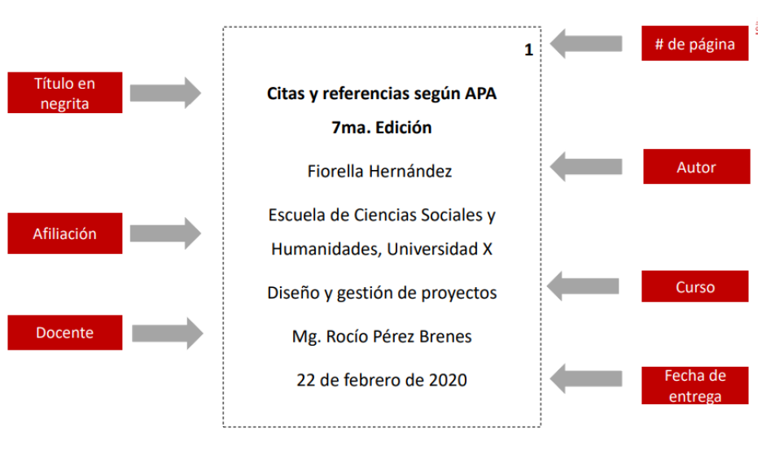
¿Porqué usamos APA?
El estilo APA proporciona uniformidad y consistencia, permitiendo que el lector (su jefe o un inversionista) se concentre en el mensaje y no en el desorden.

Slide 3
El plagio en el ámbito empresarial
El plagio es usar palabras o ideas ajenas sin dar crédito. En el mundo laboral, esto es grave porque puede dañar la imagen de la empresa o causar problemas legales.
Citar correctamente demuestra ser un profesional honesto que investiga y se fundamenta en fuentes confiables.

Slide 4
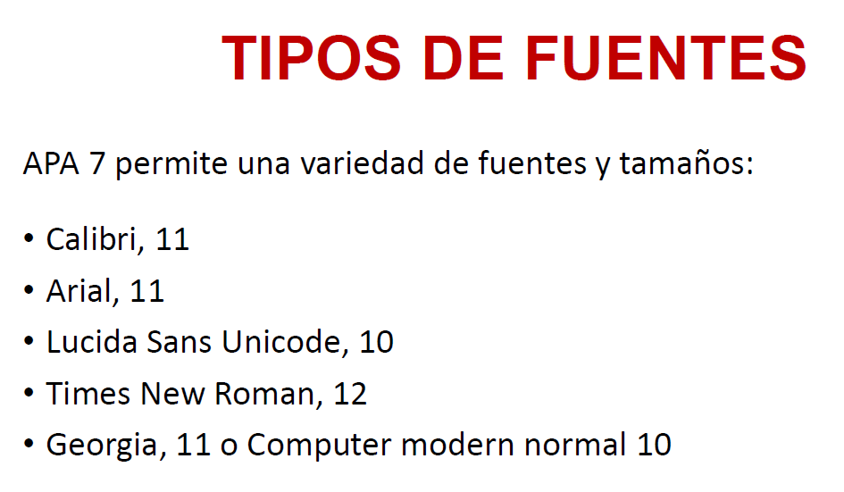
Los documentos
se configuran

Slide 5
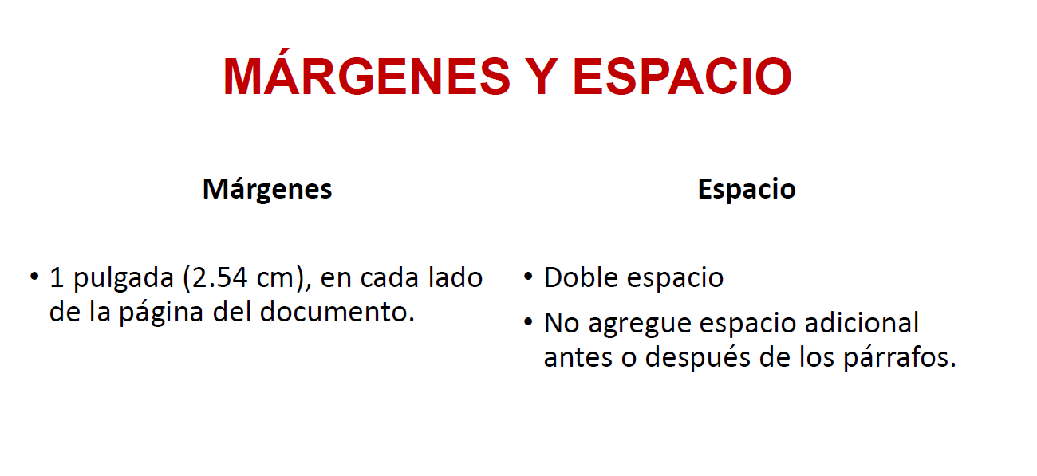
Los documentos
se configuran

Slide 6
La Portada Estudiantil
Como estudiantes de diplomado, usaremos la portada sencilla.
Debe incluir:
1.Título del trabajo (en negrita)
2.Tu nombre completo
3.Nombre del programa y la universidad
4.Nombre del curso
5.Nombre del profesor
6.La fecha.
Es la "cara" de tu esfuerzo académico.

Slide 7
Estructura y orden de páginas
Un informe profesional sigue un orden lógico.
1.Portada, Texto principal y Referencias.
2.En documentos más técnicos, podemos añadir Tablas, Figuras y
4.Apéndices al final.
Este orden ayuda al lector a saber exactamente dónde encontrar cada dato.

Slide 8
Los niveles de títulos
Los títulos organizan la jerarquía de la información. El Nivel 1 es el más importante (centrado y en negrita).
El Nivel 2 es para subtítulos (alineado a la izquierda y en negrita). Usar bien los niveles permite que el lector "escanee" el documento y entienda la estructura de inmediato.

Slide 9
Citas textuales cortas
Cuando la frase de un autor es perfecta y tiene menos de 40 palabras, la usamos "tal cual" entre comillas.
Por ejemplo: Según el manual de ventas, "el cierre de trato debe confirmarse por escrito en menos de 24 horas" (Gómez, 2023, p. 15). Siempre incluimos autor, año y número de página.

Slide 10
Citas textuales largas
Si la cita tiene más de 40 palabras, se pone en un bloque aparte, con una sangría de 1.27 cm y sin comillas. Esto se usa mucho para citar reglamentos internos, leyes o procedimientos técnicos extensos que requieren ser leídos con detenimiento.

Slide 11
El Parafraseo
Parafrasear es resumir una idea con sus propias palabras. Es la técnica más valorada porque demuestra que se entendio el concepto.
Ejemplo: En lugar de copiar, podemos decir:
El equipo de marketing sugiere que las redes sociales son vitales para la fidelización (Rodríguez, 2024). Solo necesitamos autor y año.

Slide 12
Citas con múltiples autores
Si el documento tiene dos autores, mencione a ambos siempre.
Si tiene tres o más, menciona al primero seguido de la frase "et al." (que significa "y otros").
Ejemplo: (Salas et al., 2022). Esto ahorra espacio y hace el texto más fluido en informes de varios consultores.

Slide 13
Comunicaciones personales y grupos
En la oficina citamos mucho a instituciones o jefes. Si citas a una empresa, usa su nombre completo: (Ministerio de Salud, 2023).
Si citas un correo electrónico de un jefe, se pone como "comunicación personal" en el texto, pero no se incluye en la lista final porque no es público.

Slide 14
La lista de referencias
Al final de todo trabajo debe ir la lista de "Referencias".
Todas las fuentes citadas en el texto deben estar aquí. Se organizan alfabéticamente y llevan "sangría francesa" (la primera línea sobresale a la izquierda).
Esto permite encontrar rápidamente cualquier libro o sitio web mencionado.

Slide 15
¿Cómo referenciar
fuentes digitales?
Hoy casi todo es digital. Para un sitio web o un video de YouTube, la estructura es:
Autor. (Fecha). Título del recurso en cursiva. Nombre del sitio. URL.
Por ejemplo: 2022.Saprissa Campeón gracias al VAR. Youtube. www.youtube.com/saprissacampeongraciasalbar
Es vital que el enlace (link) funcione para que el lector pueda verificar la información de inmediato.

Slide 16
Conclusiones
Dominar APA 7 no es memoria, es práctica. Nos ayuda a ser más claros, a respetar el trabajo ajeno y a entregar documentos de nivel ejecutivo.

